Slide 1

CTOS-PE管理平台

Slide 2
CTOS-PE管理平台
案例分享
文件管控
外来软件管理
新机种生产进度
专案优化
3C资料分享
镜像异常事项
签拟单/特采单
可依据关键字，时间段，维护人进行搜索
处理时效邮件预警
板卡厂PE管理平台：http://192.168.0.7/ePEPlatform/NPIControl.php

Slide 3
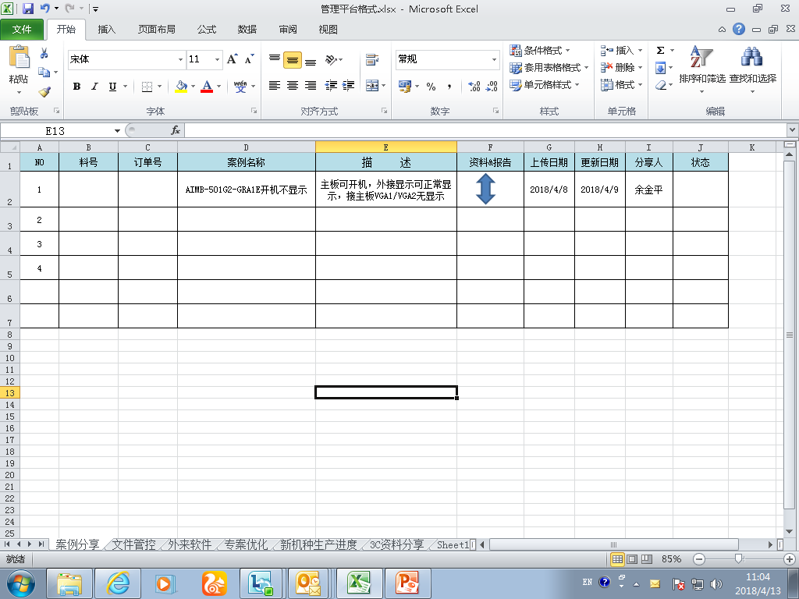
案例分享

Slide 4
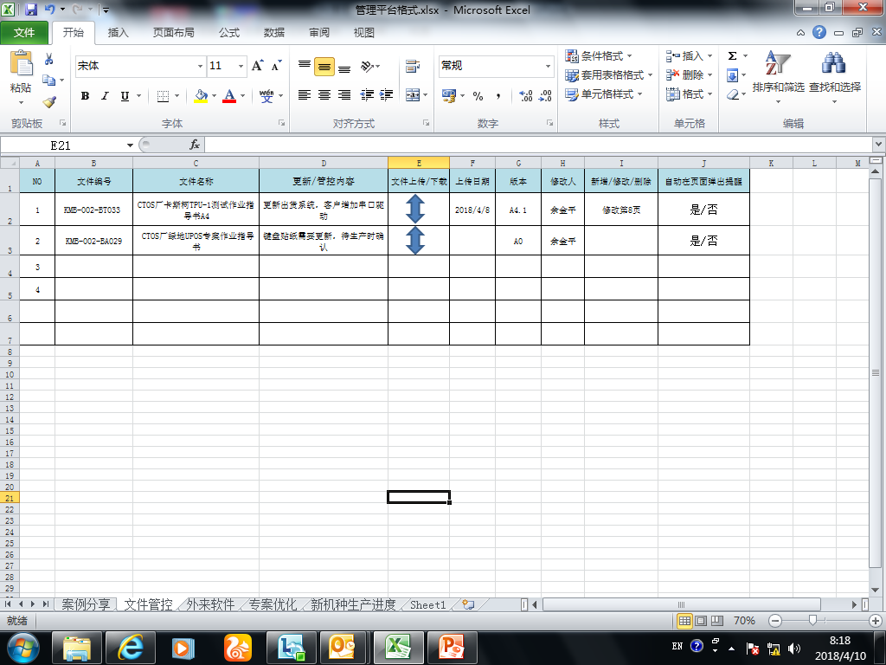
文件管控
自动页面弹出提醒以24小时为界限,过期后取消在页面最顶端显示。
管控的作业文件，提前2天邮件预警

Slide 5
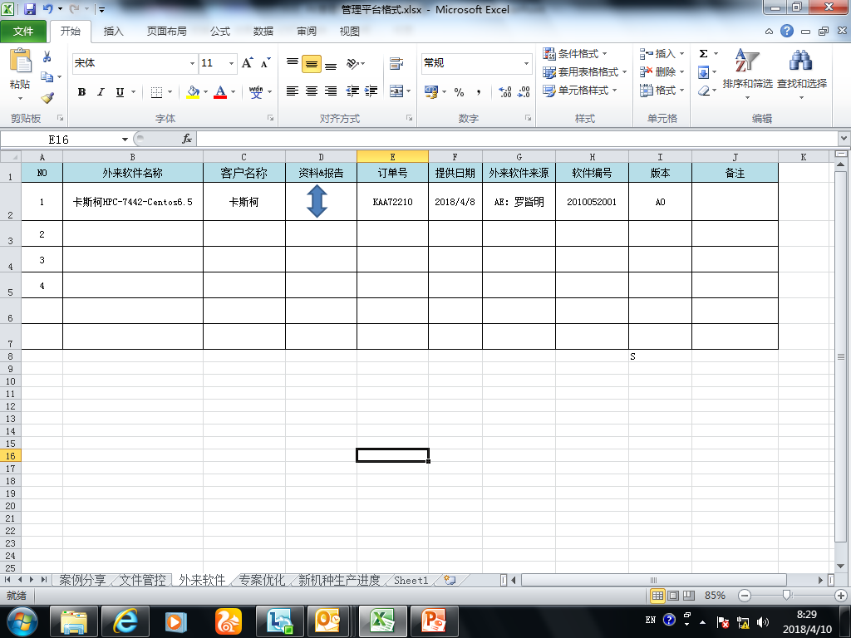
外来软件管理

Slide 6
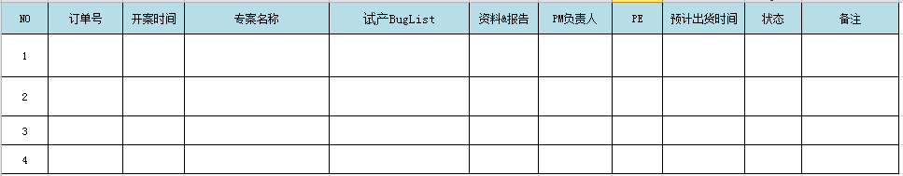
新机种生产进度

Slide 7
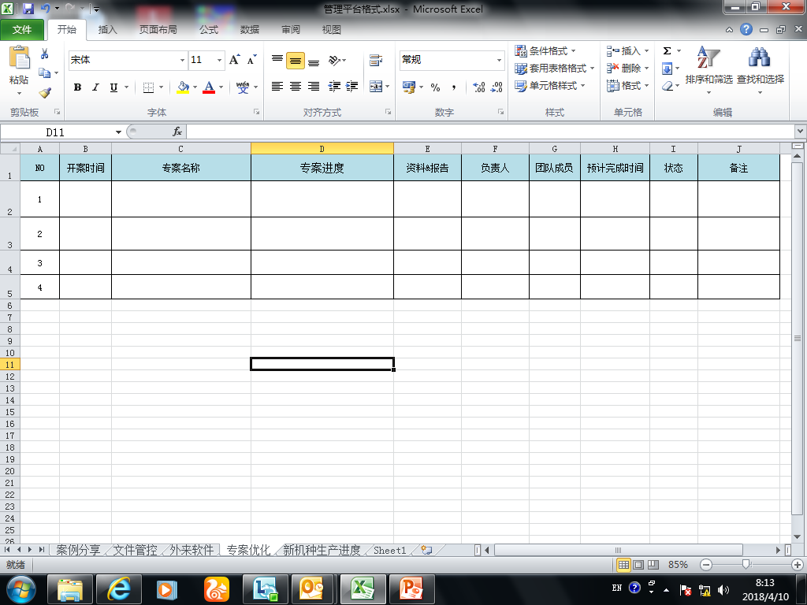
专案优化

Slide 8
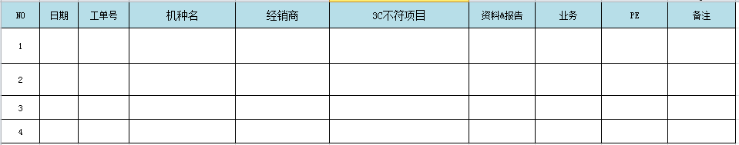
3C资料分享

Slide 9
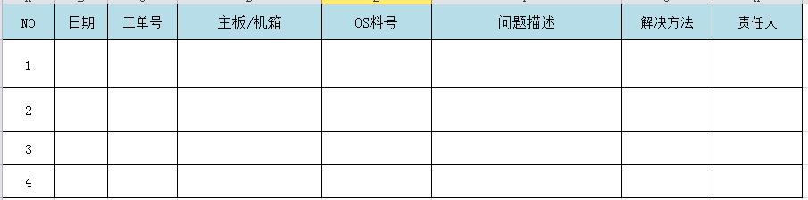
镜像异常事项

Slide 10
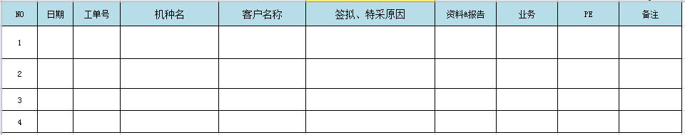
签拟单/特采单

Slide 11


